Slide 1
Startbijeenkomst KIA-scrumteam Archiving by design
27 november 2019

Slide 2
Programma
Voorstelrondje
In- en aanleiding - Rens
Introductie onderwerp - Erik
Uitleg methodiek door - Gerard
Aan de slag

Slide 3
Voorstelrondje

Slide 4
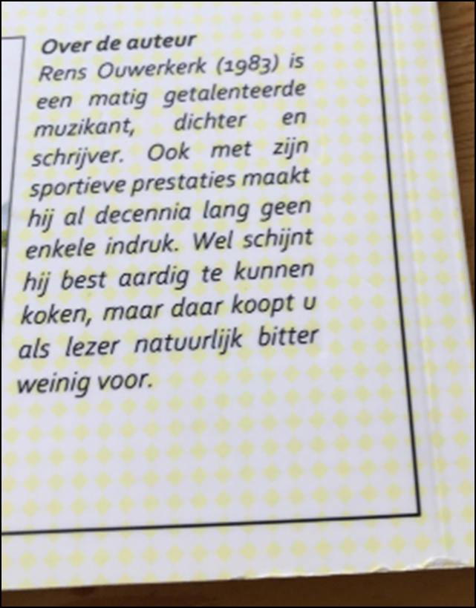
Voorstelrondje
Rens Ouwerkerk
Senior adviseur informatiebeheer
Gemeente Amsterdam
Aanjager kennisplatform Informatiehuishouding Overheden

Slide 5
Programma
In- en aanleiding
Rens Ouwerkerk

Slide 6
Over KIA-Kennisplatform Informatiehuishouding Overheden
Doelstelling
Overheden op het vlak van archiving by design zelfredzamer maken.
Visie
Voor archiving by design moet je kennis en expertise ontwikkelen op de plek waar die kennis en expertise het best tot z’n recht komt, en dat is bij de overheidsinstellingen zelf. Daar zit namelijk de kennis van de processen en systemen.
Aanpak
Offline ontmoeten en online delen.

Slide 7
Over KIA-Kennisplatform Informatiehuishouding Overheden
Greep uit de activiteiten 2019
Start werkgroep ‘duurzaam toegankelijke algoritmes’
Diverse presentaties/workshops (o.a. Zwolle, Den Haag, Amsterdam, Leeuwarden, Aruba)
Initiatief eerste KIA-thematiendaagse (vernietiging)
VNG-leveranciersbijeenkomsten vernietigingsfunctionaliteit
Start scrumteam ‘Archiving by design’

Slide 8
Scrumteam Archiving by Design
Waarom dit initiatief?
Landelijk weinig ‘best practice’ voorbeelden bekend
Landelijk weinig instrumenten beschikbaar
Landelijk weinig kennisdeling
Geen enkel opleidingsaanbod
Tegelijkertijd
Landelijk veel aandacht voor het onderwerp
Landelijk veel vraag naar presentaties/workshops

Slide 10
Programma
Introductie Onderwerp
Erik Saaman

Slide 11
‘Archiving by Design’
‘Archivering by design’
‘Bij het (her)ontwerpen van werkprocessen en daarbij gebruikte informatiesystemen worden ook de maatregelen bepaald én geïmplementeerd waardoor de binnen processen ontvangen en gemaakte informatie duurzaam toegankelijk is en blijft.’

Slide 12
‘Archiving by Design’
Duurzaam toegankelijk
Vindbaar
Beschikbaar
Leesbaar
Interpreteerbaar
Betrouwbaar
Bestand tegen veranderingen, voor zolang als nodig

Slide 13
‘Archiving by Design’
Wanneer ‘archivering by design’
Inkoop
Nieuwbouw
Aanpassen
Migratie
Beëindigen

Slide 14
‘Archiving by Design’
Wat is ‘archivering by design’ niet
Ontwerpen van een archiefsysteem (= informatiesysteem bedoeld voor archivering)
Vooraf een blauwdruk opleggen
Toetsen van een informatiesysteem aan een checklist

Slide 15
‘Archiving by Design’
Wat is het ook niet, maar volgt er wel uit
Archiveren op het moment van creatie van informatie
Automatisch archiveren (voor zover mogelijk)
Archivering in het werksysteem (voor zover mogelijk)

Slide 16
‘Archiving by Design’
Do’s ‘archivering by design’
Er moet een verandercontext zijn (meestal een project)
Doelgericht: informatie duurzaam toegankelijk voor toekomstig gebruik
Gebruikers centraal:
Maker: heeft er zo min mogelijk last van bij uitvoeren van zijn taken
Raadpleger: kan gemakkelijk gebruik maken van de informatie die hij nodig heeft
Integraal onderdeel van ontwerpproces.
Uitgaande van wereld van de werkprocessen en de informatiesystemen

Slide 17
‘Archiving by Design’
Dont’s ‘archivering by design’
Je als inspecteur gedragen
Vanuit de oplossing redeneren
Geen water bij de wijn doen

Slide 19
Programma
Methodiek
Gerard Koster

Slide 20
Methodiek
Agile en scrum
Agile is denkwijze Scrum is methodiek.
Niet nieuw, bestaat al sinds jaren 80 (scrum uit 1986).
Diverse andere technieken;
Kanban
Extreme programming
Agile Modeling
Adaptive Software Development (ASD)
Feature Driven Development (FDD)
Lean software development

Slide 21
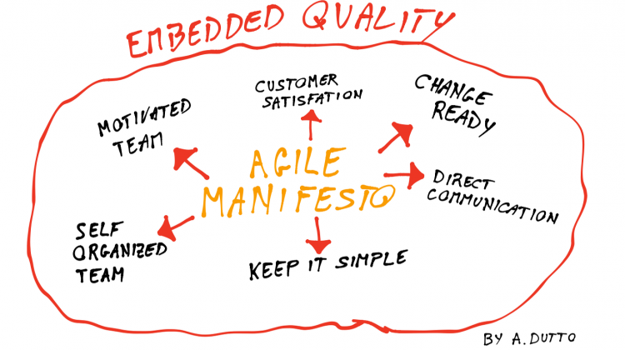
Methodiek
Agile Manifesto
Mensen en hun onderlinge samenwerking boven processen en hulpmiddelen.
Werkende software boven allesomvattende documentatie.
Samenwerking met de klant boven contractonderhandelingen.
Inspelen op verandering boven het volgen van een plan.
https://agilemanifesto.org/
Notes:
Februari 2001, informele bijeenkomst. Waarom lukken onze projecten wel?

Slide 22
Methodiek
Onze hoogste prioriteit is het tevredenstellen van de klant door het vroeg en voortdurend opleveren van waardevolle software.
We verwelkomen veranderende requirements (eisen), zelfs laat in het ontwikkelproces. Agile processen benutten verandering tot concurrentievoordeel van de klant.
Lever regelmatig werkende software op. Liefst iedere paar weken, minimaal iedere paar maanden.
Mensen uit de business en ontwikkelaars moeten dagelijks samenwerken gedurende het gehele project.
Bouw projecten rond gemotiveerde individuen. Geef hen de omgeving en ondersteuning die ze nodig hebben en vertrouw erop dat ze de klus klaren.
De meest efficiënte en effectieve manier om informatie te delen in en met een ontwikkelteam is door met elkaar te praten.
Werkende software is de belangrijkste maat voor voortgang.
Agile processen bevorderen constante ontwikkelsnelheid. De opdrachtgevers, ontwikkelaars en gebruikers moeten een constant tempo eeuwig kunnen volhouden.
Voortdurende aandacht voor een hoge technische kwaliteit en voor een goed ontwerp versterken agile werken
Eenvoud, de kunst van het maximaliseren van het werk dat niet gedaan wordt, is essentieel.
De beste architecturen, eisen en ontwerpen komen voort uit zelfsturende teams.
Het team onderzoekt op vaste tijden hoe het effectiever kan worden en past vervolgens zijn gedrag daarop aan.

Slide 23
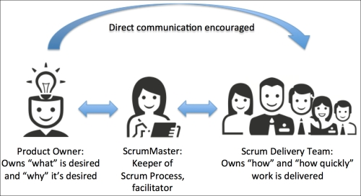
Methodiek
Scrum

Slide 24
Methodiek

Slide 25
Methodiek’
Thema’s, Epic’s en Userstories

Slide 26
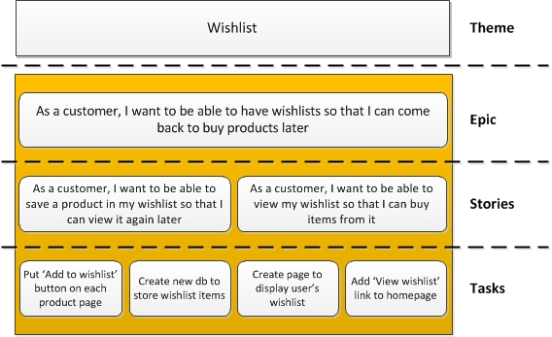
Methodiek’

Slide 27
Methodiek’
Methode KIA werkgroep
‘Scrum in a day’.
Sprintplanning, sprint, review en retro op 1 dag.
Bruikbare producten opleveren maar ‘timeboxed’.
Gebruiken Trello ter ondersteuning.

Slide 28
‘Archiving by Design’
Productbacklog
Procesmatig: hoe pas je archivering by design toe. Bijvoorbeeld:
Voorbeelden van toepassing archivering by design
Stappen en actoren in ontwerpproces
Welke informatie over werkprocessen en informatiesystemen heb ik nodig
Hoe bepaal ik requirements
Inhoudelijk: (mogelijke) maatregelen. Bijvoorbeeld:
Vernietigen
Waar bewaren
Metagegevens

Slide 29
‘Archiving by Design’
Definition of done
Bijsluiter voor gebruik.
Duidelijke en eenvoudige taal (zie directduidelijk.nl).
Samenhangend met eerder opgeleverde producten.
Afgestemd met product owner.
Review door potentiële gebruikers (niet bij concept).
Gepubliceerd op KIA. Inclusief communicatie daarover.

Slide 30
‘Archiving by Design’
Bijsluiter voor gebruik
Waarom is het gemaakt?
Wat is het?
Voor wie is het bedoeld?
Waar is het op van toepassing?
Wanneer en hoe pas ik het toe?
Door wie en hoe is het gemaakt?

Slide 31
‘Archiving by Design’
Trello
https://trello.com/b/oN6OhcJg/kia-werkgroep-archiving-by-design

